Slide 3
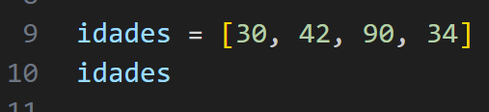

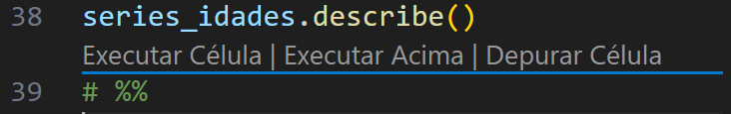
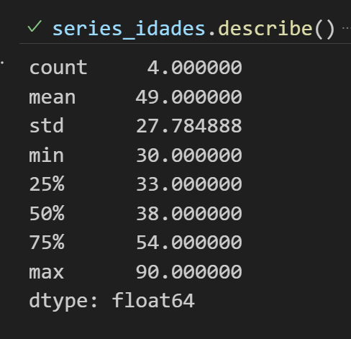
pandas
Adicionar a lista
Transformar em series pandas
Depois exibir

Slide 4
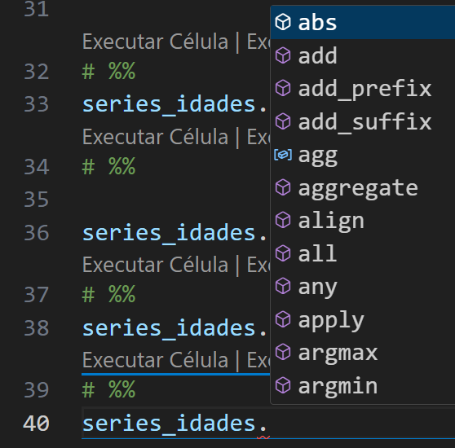
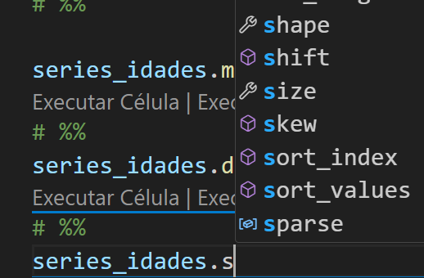
Métodos e atributos
Os métodos são os cubos (verbos, ações)
Chave de rosca/inglesa são atributos: é uma característica

Slide 5
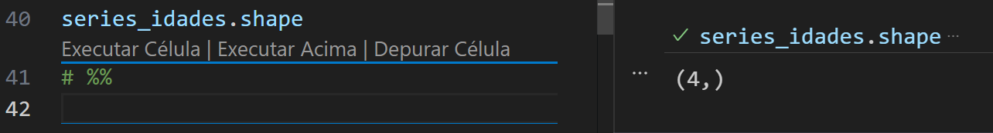
Atributo Shape
Diz quantas linhas a minha serie tem:
Formou uma tupla

Slide 6
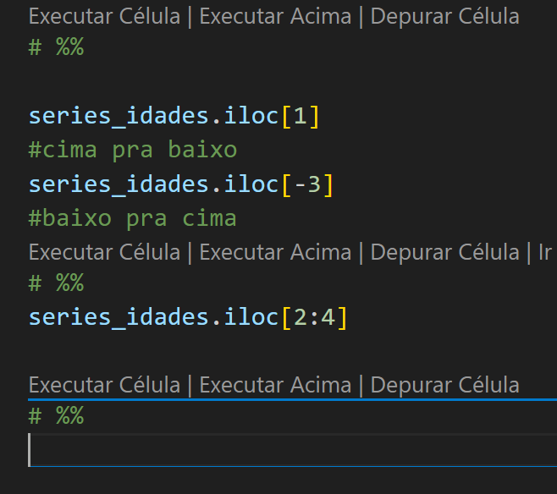
iloc
Iloc vc ta garantindo que está pegando pela posição
Loc é indice

Slide 7
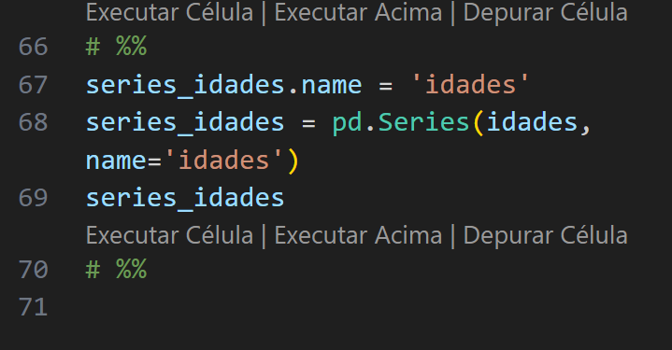
Dar nome a serie
“essa serie vai ter esse conjunto de dados que é uma lista, o nome dessa série é XXXX e atribui a uma variável”
Igual nome de coluna de excel

Slide 8
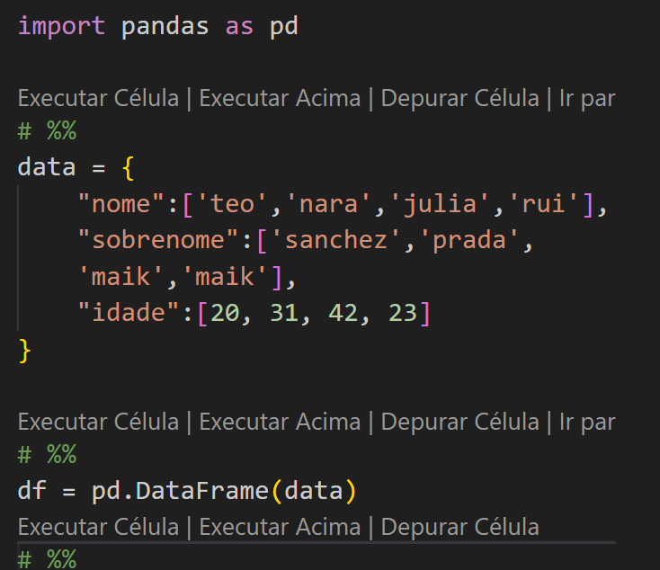
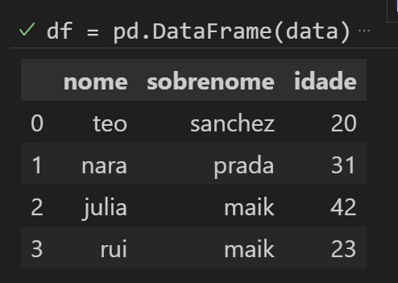
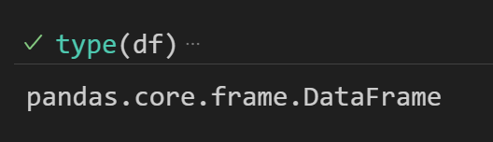
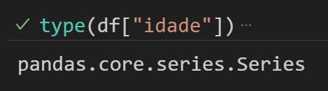
dataframe
Criei um dicionário
Df é o nome que eu quero, pode ser qualquer um
Usar dataframe
Dataframe é um conjunto de series

Slide 9
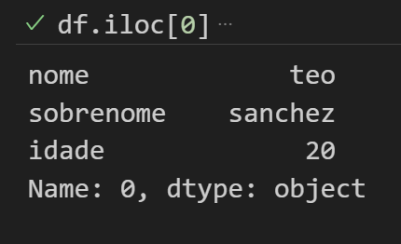
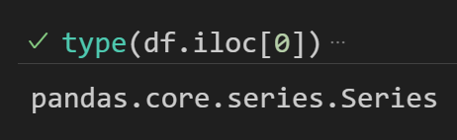
Como acessar linha
Se acessar uma linha do dataframe, vai retornar uma serie
Os índices da serie serão os nomes das colunas
Nome da serie é o índice

Slide 10
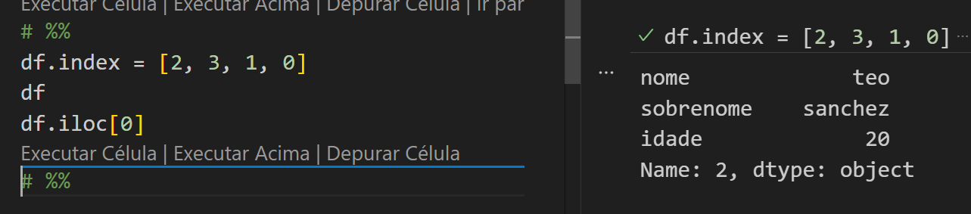
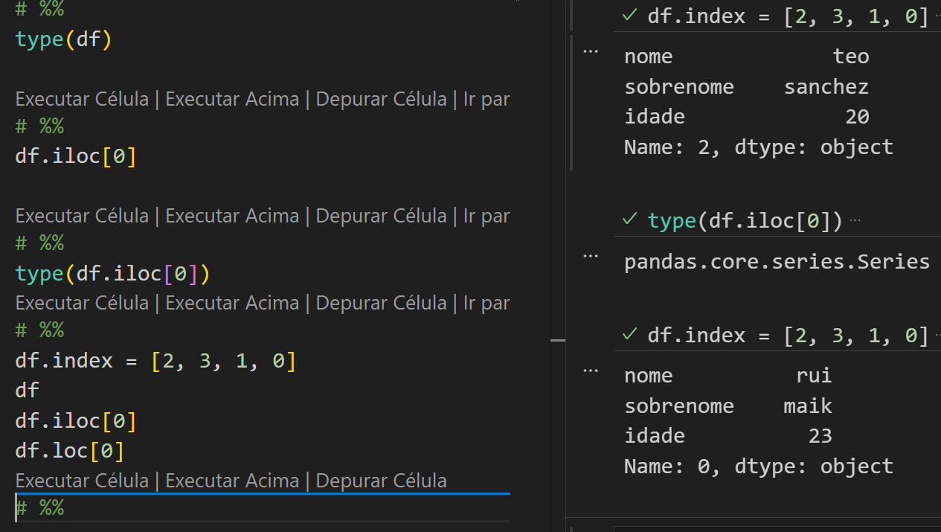
Sobre posição
O iloc serve para pegar a posição, abaixo fiz uma inversão da ordem dos números para mostrar, a posição zero ainda pega o primeiro
O loc traz o índice

Slide 11
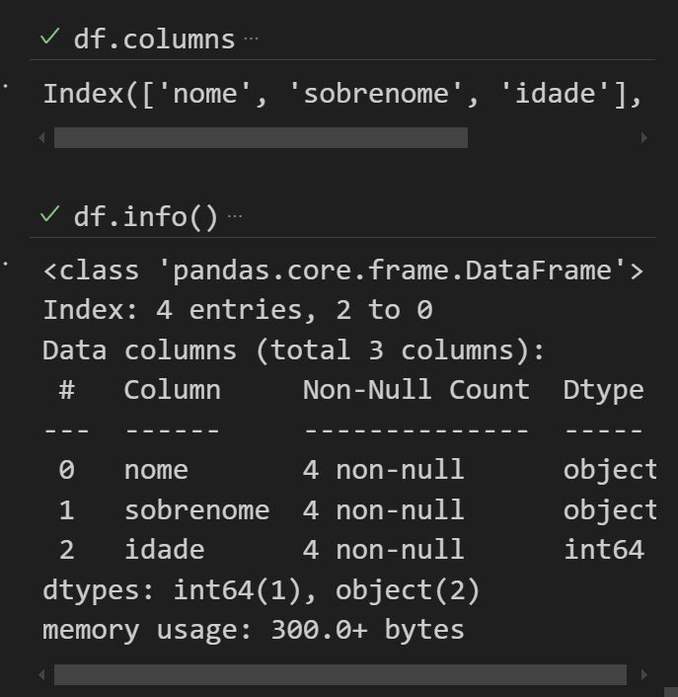
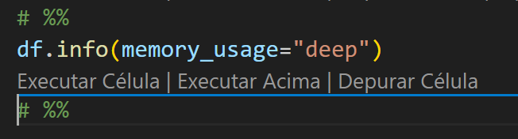
outros
df.columns pra listar as colunas
Df.info para listar as colunas e tipo de dados
Pra saber a memoria:

Slide 12
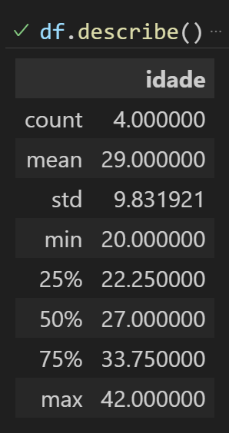
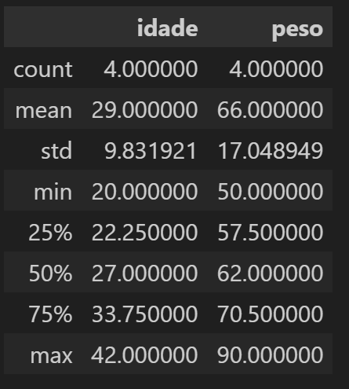
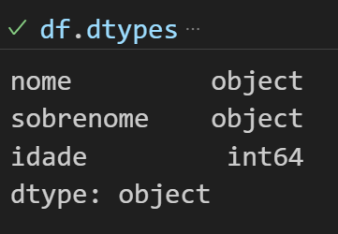
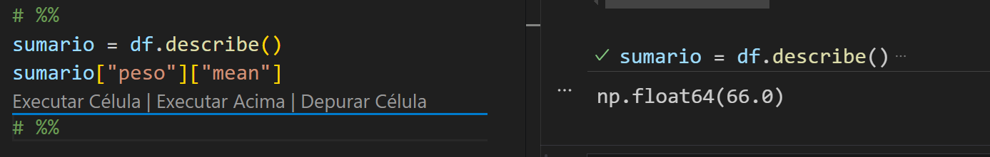
outros
Adicionando uma coluna a mais pra teste
Describe forma um dataframe

Slide 13
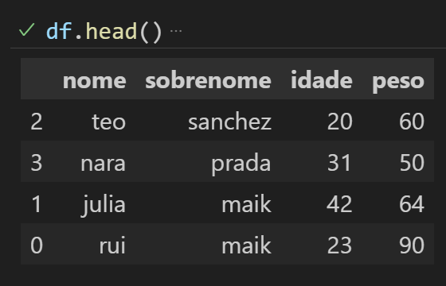
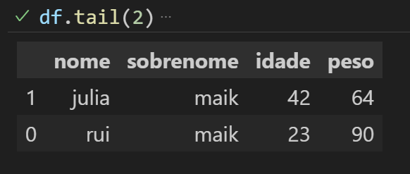
Mostrar 5 primeiras linhas / 5 últimas
Se colocar a qtde do lado, sera o total de linhas a aparecer

Slide 14
Aula 2

Slide 15
Control “;”: para fazer comentário
Shift alt seta pra baixo: pra duplicar a linha
Mover linha pra baixo: alt e seta baixo pra onde quiser
Control “h”: pra substituir algo
Control “d”: pra mudar a próxima ocorrência
Control “l”: seleciona linha
Alt “z”: adapta o conteúdo à tela
Control shift k apaga a linha

Slide 16
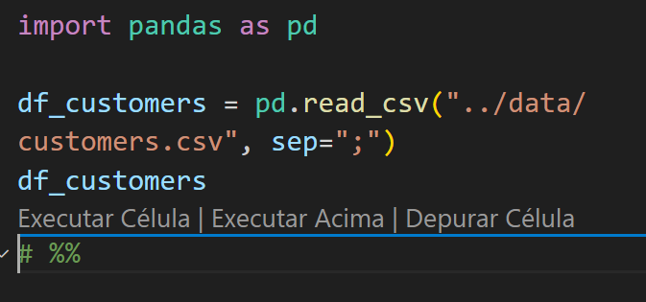
Para ler algum arquivo
“..” pra voltar pasta e depois abrir onde esta
Usar o separador (no caso é “;”)

Slide 17
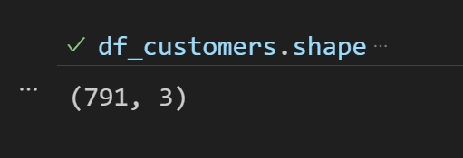
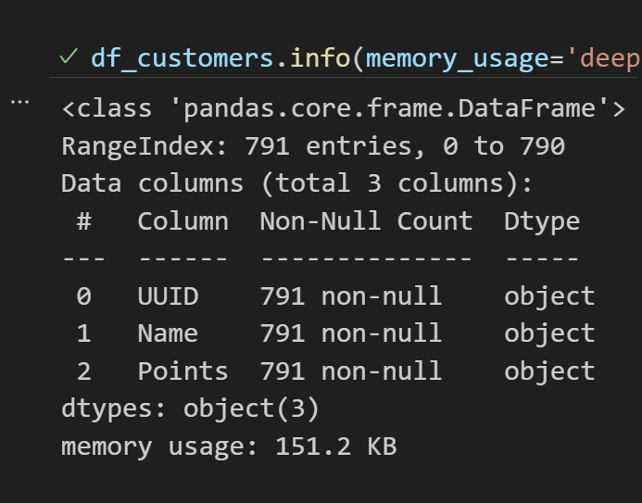
Para saber quantas linhas e colunas:
Para saber memoria usada:

Slide 18
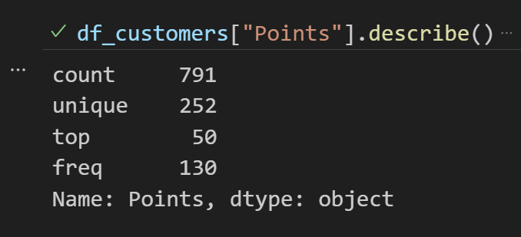

Para trocar tipo de dados
Esta como tipo objeto
Usar o astype

Slide 19
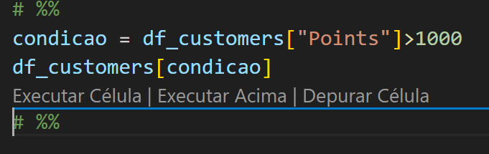
Filtro em pandas
Ele cria uma condição booleana, e quando for retornar, puxa apenas que são True

Slide 20
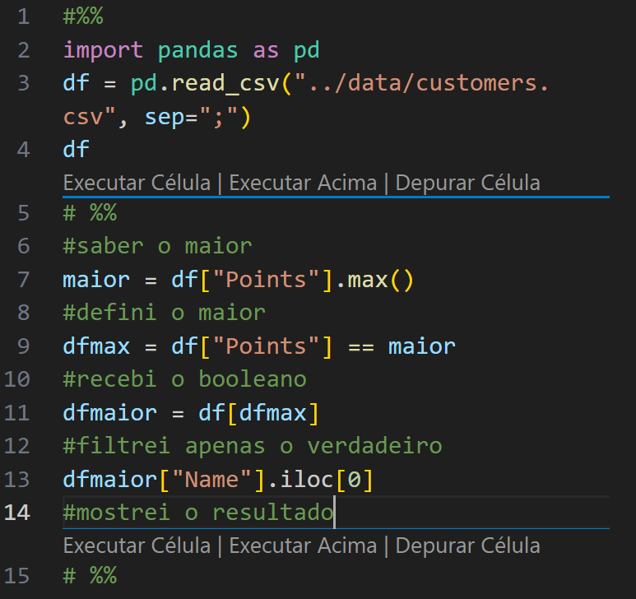
Saber quem é o maior:

Slide 21
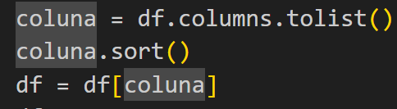
Listar colunas e deixar em ordem
Primeiro será necessário listas as colunas e colocar numa medida/variável
Após listadas, colocar em ordem e na sequência usar no fato
Pode usar no fato sem precisar criar cópia, pois não iria alterar a estrutura original, apenas mudar a sequencia das colunas

Slide 22
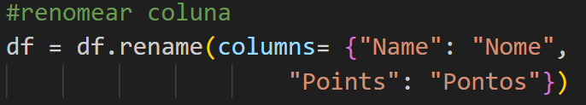
Renomear nomes das colunas
Tem que reatribuir a ele mesmo
Usar o rename e columns, mais dicionário
E tem outra opção no próximo slide
Se alterar aqui, altera tudo antes também

Slide 23
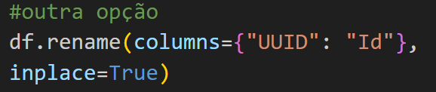
Mudar nome de coluna
Usar no próprio atributo o rename, e no final usar o inplace

Slide 24
Para parquet
pip install pyarrow
pip install fastparquet

Slide 25
pip install pandas pyarrow openpyxl
import pandas as pdimport os# Diretóriosexcel_folder = 'caminho/para/pasta_de_excel' # Pasta contendo arquivos Excelparquet_folder = 'caminho/para/pasta_de_parquet' # Pasta para salvar arquivos Parquet# Cria a pasta de saída se não existirif not os.path.exists(parquet_folder): os.makedirs(parquet_folder)# Itera sobre todos os arquivos na pastafor file_name in os.listdir(excel_folder): if file_name.endswith('.xlsx') or file_name.endswith('.xls'): # Caminho completo do arquivo Excel excel_file_path = os.path.join(excel_folder, file_name) # Nome do arquivo Parquet parquet_file_name = os.path.splitext(file_name)[0] + '.parquet' parquet_file_path = os.path.join(parquet_folder, parquet_file_name) # Leitura do arquivo Excel try: df = pd.read_excel(excel_file_path, engine='openpyxl') # Salvamento como Parquet df.to_parquet(parquet_file_path, engine='pyarrow') print(f'Convertido: {file_name} para {parquet_file_name}') except Exception as e: print(f'Erro ao converter {file_name}: {e}')

Slide 26
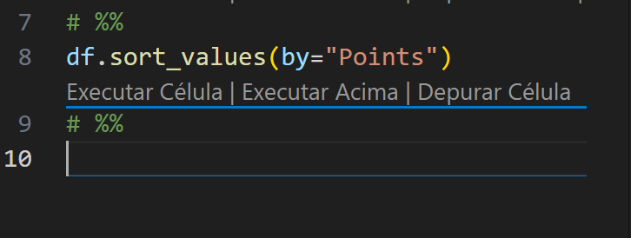
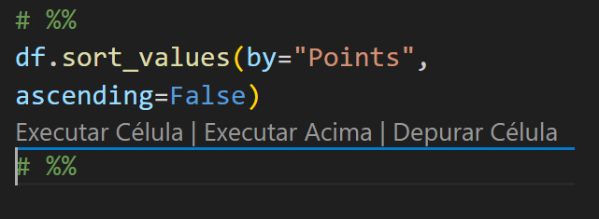
Ordenação de valores
Vai pegar do maior para o menor
Se precisar decrescente, usar um booleano de False em ascending

Slide 27
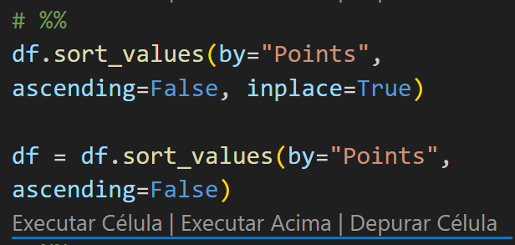
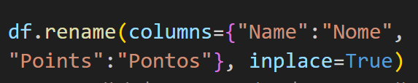
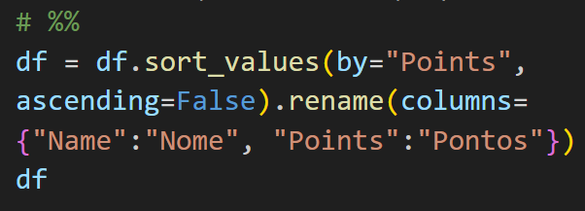
inplace
Quando usado inplace=True, ele substitui o material original
O os códigos ao lado são a mesma coisa (no ‘sort_values’)
*inplace não retorna um dataframe novo
Entao no ultimo quadro tem que fazer substituindo devido o motivo citado acima

Slide 28
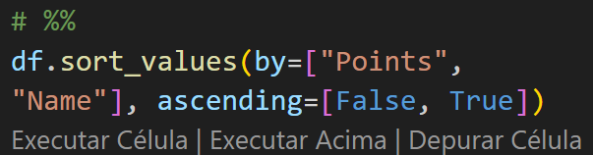
Ordenação por valor e ordem alfabetica
Abre uma lista e passa o valor desejado e coluna para alterar

Slide 29
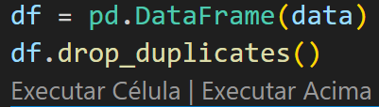
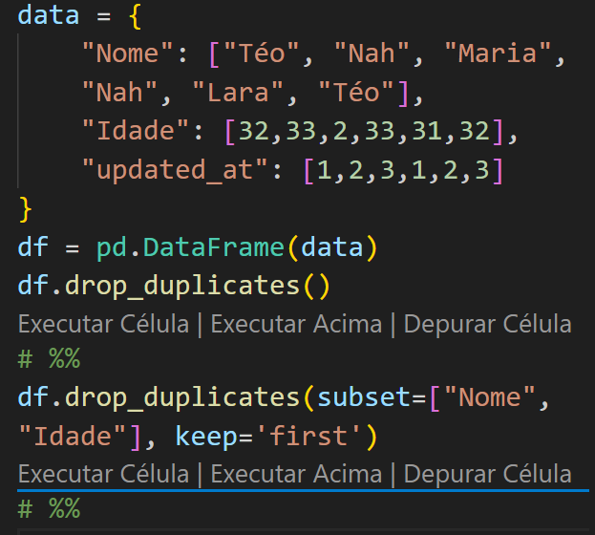
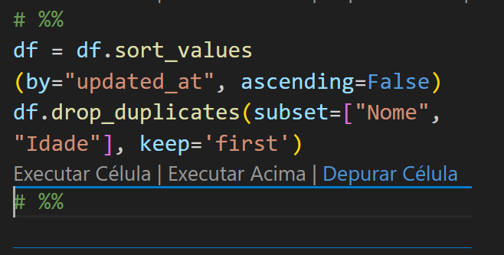
Como remover duplicatas
Drop_duplicates
O keep é para manter sempre o primeiro com o first e retiras as demais duplicadas (last.. Ultimo)
E para fazer sentido com a atualização, fazer uma ascending com o sort

Slide 30
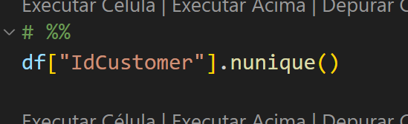
duplicatas
Pra ver se deu certo

Slide 31
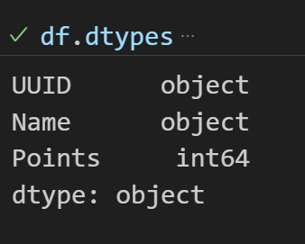
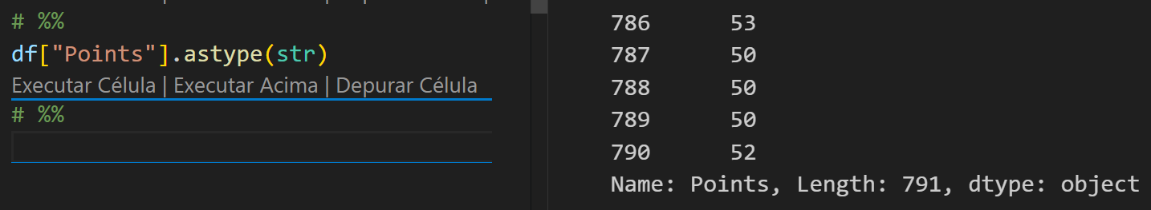
Converter tipo de dados
Usa astype
Float.. Str.. Int..

Slide 32
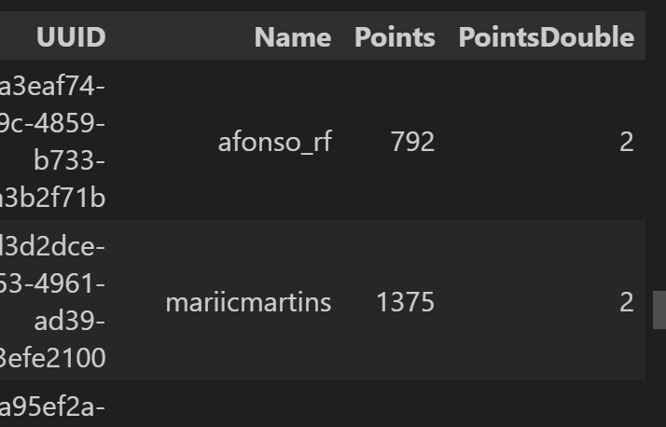
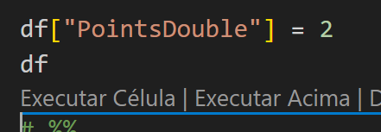
Adicionar coluna

Slide 33
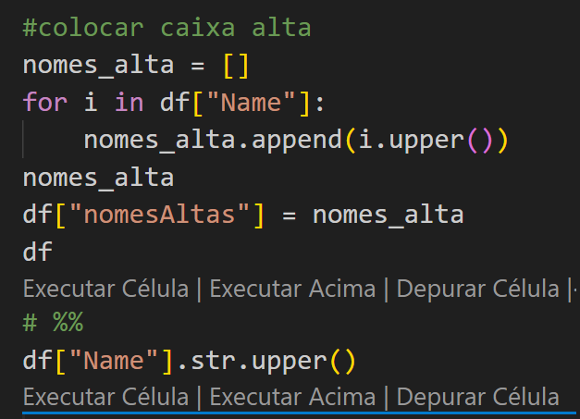
Deixar maiscula (tem que ser str)

Slide 34
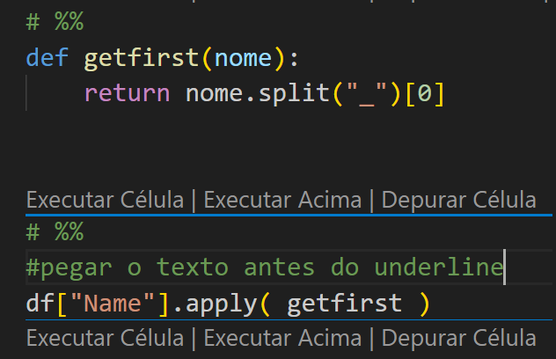
Pegar texto antes de algo
Apply ele aplica uma função em todas a slinhas da serie

Slide 35
lambda
É como um def, mas usada em apenas uma linha
Exemplo:
Df = lambda nome: nome.split(“_”)[0]
Df
É a função mais simples
Usar apenas uma linha e não há reincidência
Usada pra não poluir o projeto
“função anonima”

Slide 36
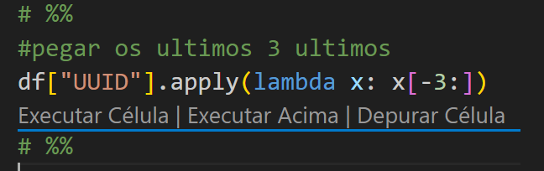
Estilo pegar últimos valores de algo
Igual quando mostra últimos valores do numero do cartao

Slide 37




Sobre NaN(not a number)

Slide 38



NaN
Mean consegue a taxa neste caso

Slide 39


Completar um NaN ou substituir
Coloquei a média

Slide 40


dropna
Tira as linhas vazias, ou seja, tira toda a linha
Da pra aplicar how pra caso seja todas vazias

Slide 41

Dropna com subset
Da pra usar all ou any
Primeira pra ambas
Segunda pra alguma

Slide 42

Pra tirar colunas vazias
Usar axis no dropna

Slide 43




Remove a coluna com base da quantidade de não nulos que eu tenho
Thresh é a quantidade solicitada

Slide 44

somando
Para um específico

Slide 45


Soma para todos usuarios
Groupby é melhor

Slide 46

Reset index
Vai transformar num dataframe

Slide 47




agregar
Usar agg
Vai poder criar uma coluna estilo sumarize, pode somar, contar, fazer média..
Usar o reset.index pra deixar num dataframe

Slide 48


Tipo sumarize

Slide 49

Transformar pra data

Slide 50


Diferença de datas

Slide 51


Adicionando coluna personalizada, foi feita com uma lista

Slide 52




Cruzando informações
How inner vai pegar apenas que há nas 2 colunas (tem compra e o cliente ta na base)

